Slide 1
KONYA TEKNİK ÜNİVERSİTESİ
SÜRDÜRÜLEBİLİR KALKINMA HEDEFLERİ

Slide 2
Sürdürlebilir Kampüs ve Sürdürülebilir Üniversite
Kendi kendine yetebilen, çevresel, sosyal ve sosyo-ekonomik açıdan meydana gelen olumsuzlukları en aza indirmeye çalışan ve toplum için sürdürülebilir yaşam konusunda önderlik eden yükseköğretim kurumlarını ifade eder.
Bu kavramları belirtmek için zaman zaman yeşil üniversite, yeşil kampüs ve eko-kampüs isimleri de kullanılır. Bu anlamda üniversite ve yerleşkelerinin sürdürülebilirliğini belirlemek için çeşitli ölçüm ve değerlendirme sistemleri ortaya çıkmıştır. Bu sistemler, sürdürülebilirlik kavramını mikro ölçekte başlatıp toplumu bilinçlendirmeyi ve bu önemli konuya dikkat çekerek yaygınlaştırmayı hedeflemişlerdir.
Eğitim ve öğretim faaliyetleri, araştırma ve geliştirme çalışmaları, toplumsal eğitim ve iş birlikleri ve bu konuların tümünde sürdürülebilir adımlar atmak, sürdürülebilir üniversite olmanın misyon ve vizyonunu oluşturmaktadır. Bu kapsamda, sürdürülebilir kampüs olma yolunda kurumların atması gereken adımlar ve yol haritası aşağıdaki şekilde aktarılmıştır.

Slide 3
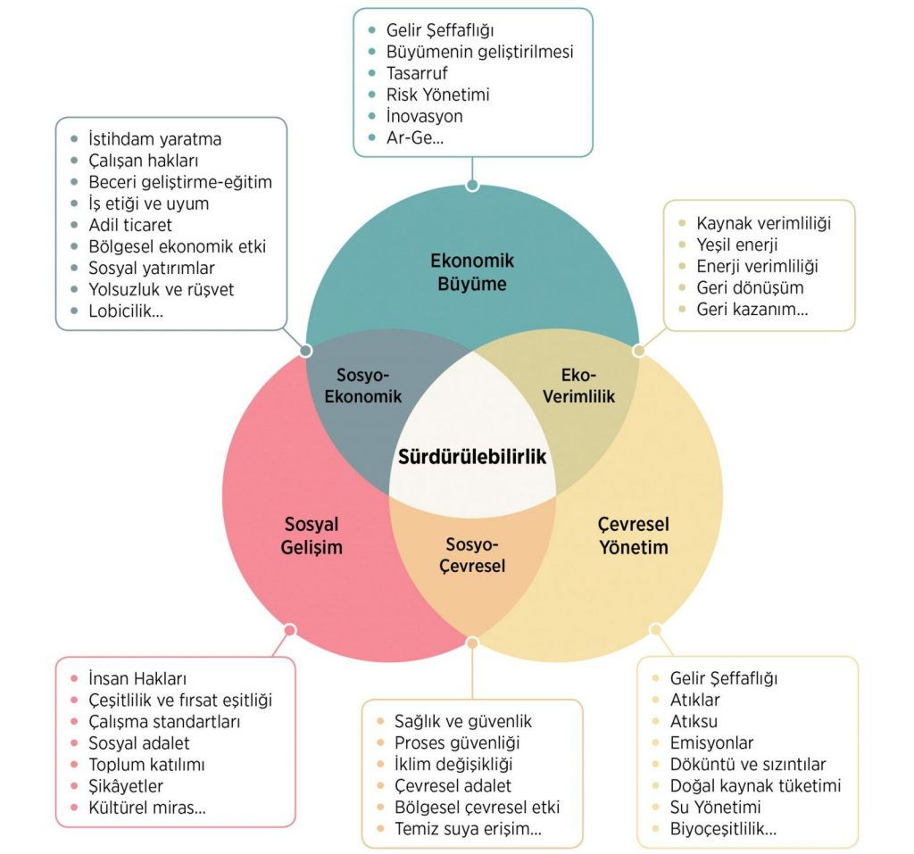
Sürdürülebilir kalkınmanın 3 temel bileşeni bulunmaktadır.

Slide 4
“Sürdürülebilir bir gelecek için genç ve yenilikçi üniversite”
Dünyada artan nüfusla beraber kaynakların doğru ve verimli kullanılmaması sosyal ve ekonomik birçok sorunu beraberinde getirmektedir.
Bu bağlamda Konya Teknik Üniversitesi olarak temel amacımız yenilikçi ve genç bir üniversite olarak bu sorunların çözümüne katkı sunmak adına bugünümüzü iyileştirmek ve geleceğimizi korumak için yaşanan tüm sorunların farkında olarak ve gerekli adımları atarak doğa ile uyumlu yaşayan nefes alan kampüsler oluşturmaktır.

Slide 5
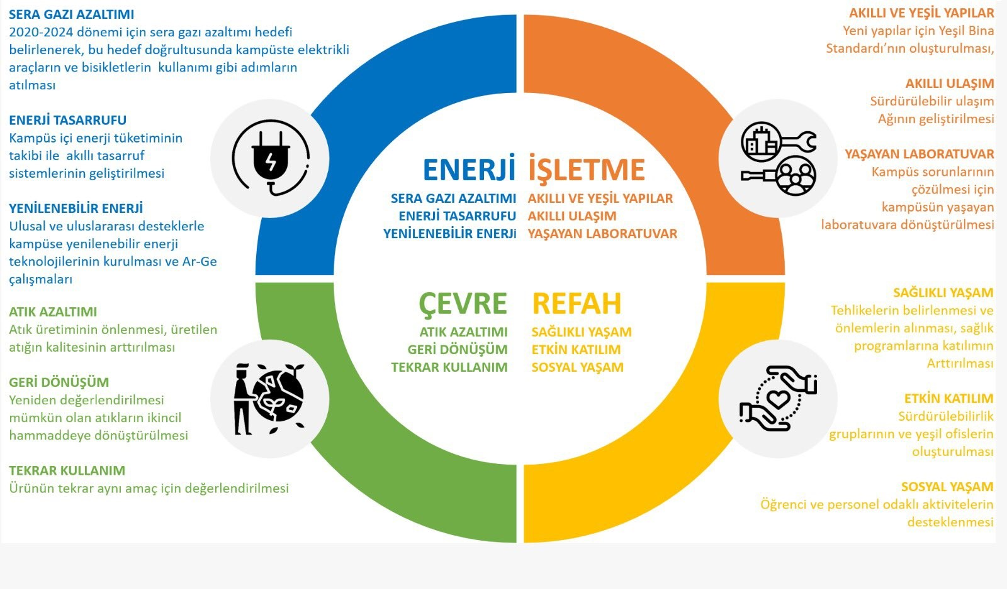
Sürdürülebilir ve iklim dostu kampüsler oluşturmak üzere düzenleme ve altyapı, enerji ve iklim değişikliği, atıklar, su, ulaşım, eğitim ve araştırma alanlarında önceliklerimiz:

Slide 6
Akıllı ve Yeşil Binalar
Gün ışığından maksimum derecede yararlanmak
Yenilenebilir enerji kaynaklarına yönelmek
Geri kazanılabilen malzemeler kullanmak
Araziyi uygun şekilde kullanmak ve değerlendirmek
Mümkün olduğunca az fosil yakıt tüketmek
Aydınlatma giderleri de dahil olmak üzere ısıtma ve soğutmada tasarruf sağlamak
Yağmur suyu toplayıp arıtarak gri su kullanımına önem vermek
Yalıtımı en üst düzeye çıkarmak
Çevreye olan zararın en aza indirildiği göz önünde bulunduğunda bu ve benzeri yöntemler hem doğa dostu yeşil binaların yaygınlaşmasına hem de kurumsal prestijinin yükselmesini hedeflemekteyiz.

Slide 7
Akıllı Ulaşım
Yerleşkeleri karbondan arındırarak, karbon seviyesinin en aza indirilmesi veya nötr hale getirilmesi amaçlanmaktadır. KonyaTeknik Üniversitesi gelişmiş yaya ve bisiklet altyapısı, bisiklet kiralama ve düzenli bisiklet park alanları ile ekolojik hareketliliği destekleyen yeni bir üniversite yerleşkesi oluşturmayı hedeflemektedir. Personelin aktif scooter kullanımı ve diğer sakinler için de scooter kiralama imkanı veya elektrikli otobüsler ile karbon emisyonunu azaltarak erişim kolaylığı sağlanabilir.
Üniversitenin yerleşkeleri arasında, kampüs içi hattında düzenli servisler ile kolay ulaşım odaklı gelişmeyi benimsemektedir. Öğrenci ve diğer sakinlerin toplu ulaşım araçlarına teşvik edilmesiyle otomobil bağımlılığı en aza indirilmektedir.

Slide 8
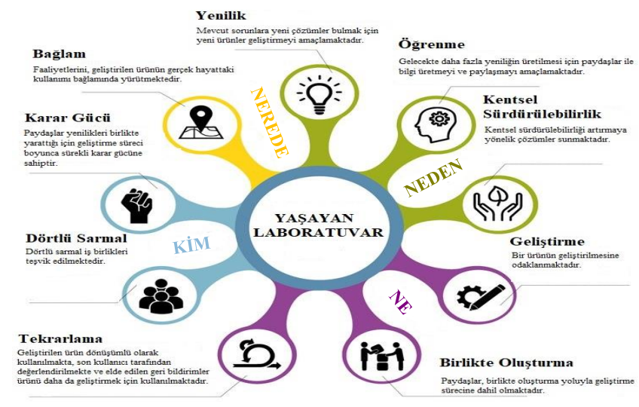
Yaşayan Laboratuvar
Kentler, sorunların ve zorlukların üstesinden gelmek ve sürdürülebilirliğini sağlamak için potansiyel çözümler üretmektedir. Bu çözümlerden biri de yerel düzeyde paydaşların katılımına dayanan yaşayan laboratuvarlar yaklaşımıdır. Yaşayan laboratuvarlarda paydaşlar, yeniliğin merkezinde yer almaktadır.

Slide 9
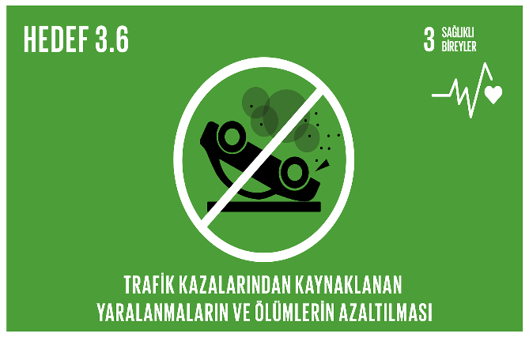
Sağlıklı Yaşam

Slide 10
Etkin Katılım

Slide 11
Sıfır Atık Projesi

Slide 12
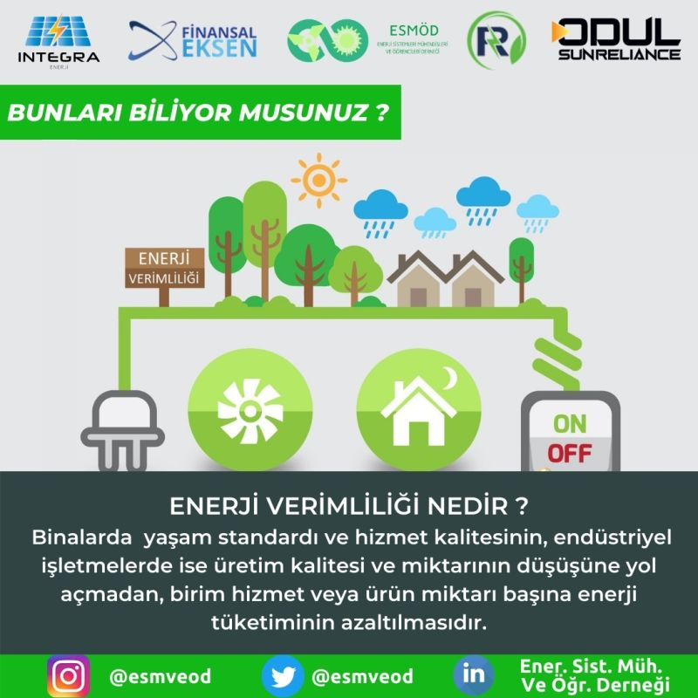
Enerji Verimliliği

Slide 13
Yenilenebilir Enerji
Sürdürülebilir yeşil kampüsümüzde, doğal kaynakların etkin kullanımı ve korunması öncelikli hedeflerimiz ara​sındadır. ​Bu yüzden enerji verimliliği sağlamak için güneş enerjisi panelleri ve enerji y​önetimi projel​erine önem veriyoruz.Sürdürülebilir yeşil kampüsümüz, çevre dostu uygulamalar ve sürdürülebilirlik ilkeleriyle öğrencilere, personellere ve ziyaretçilere örnek bir yaşam alanı sunmayı hedeflemekteyiz…

Slide 14
Dünya Liderleri 2015 yılında, 2030'a kadar 3 önemli işi başarmak için 17 Küresel Amaç üzerinde uzlaştı. Aşırı yoksulluğu sona erdirmek. Eşitsizlik ve adaletsizlik ile mücadele. İklim değişikliğini düzeltme. Sürdürülebilir kalkınma için Küresel Amaçlar bu taahhütleri gerçekleştirebilir. Bütün ülkelerde. Tüm insanlar için. Bunların gerçekleşebilmesi için herkesin bu hedefleri bilmesi gerekiyor.

